Slide 1

조장 : 임동건
조원 : 황다해
김은정
강한얼

Slide 2
요구사항
주제 : 차량렌트 서비스
- 차량 렌트 서비스를 지원하는 사이트
- 회원만 사이트 이용 가능
- 회원가입시 아이디, 비밀번호, 이름, 연락처, 면허증번호, 면허증유효기간 작성
- 면허 기간은 갱신 6개월 전인 회원만 대여가능
- 관리자용 화면, 회원용 화면으로 구성
- 회원용 화면 메뉴에는 차량리스트, 내 차량, 문의하기 표시
- 관리자용 화면 메뉴에는 차량관리, 회원관리 메뉴 추가
- 차량은 모델명을 가나다순, ABC순으로 정렬(한글 우선)
- 차량을 클릭하면 상세내용 확인 가능
- 상세내용에는 차량번호, 대여비용, 보유지점, 탑승인원, 연료종류, 예약기간 표시
- 차량 대여금액은 선지불
- 대여금액은 일(日)단위로 측정

Slide 3
요구사항
- 대여금액은 변동 가능
- 연체시 연체료 발생, 연체금액 알림
- 대여기간은 추가금액 지불시 연장가능
- 차량의 대여여부 표시
- 새로운 차량 추가 가능
- 차량 등록 화면은 차량번호, 차종, 대여가능여부,대여 횟수, 대여비용, 보유지점 표시
- 문의 게시판
- 문의게시판에 답글은 관리자만 작성
- 예약화면은 차량번호, 대여비용, 보유지점, 탑승인원, 연료종류, 예약기간, 예상금액 표시

Slide 4
요구사항 분석
- 등급으로 회원과 관리자를 식별한다.
- 관리자는 차량을 추가할 수 있어야 한다.
- 관리자는 모든 차량을 확인할 수 있어야 한다.
- 관리자는 차량의 모든 상세정보를 확인할 수 있어야 한다.
- 관리자는 차량을 삭제할 수 있어야 한다.
- 관리자는 회원정보를 관리할 수 있어야 한다.
- 관리자는 회원정보를 수정할 수 있어야 한다.
- 관리자는 회원정보를 삭제할 수 있어야 한다.
- 관리자는 회원의 문의에 답변할 수 있어야 한다.
- 관리자는 회원의 문의를 삭제할 수 있어야 한다.

Slide 5
요구사항 분석
- 사용자는 회원가입을 할 수 있어야 한다.
- 사용자는 로그인이 가능해야 한다.
- 로그인된 회원만 서비스를 이용할 수 있다.
- 회원은 사용방법을 알 수 있어야 한다.
- 회원은 현재위치에서 사용가능한 차량을 확인할 수 있어야 한다.
- 회원은 차량 정보를 확인할 수 있어야 한다.
- 회원은 차량을 대여할 수 있어야 한다.
- 회원은 내가 대여한 차량을 확인할 수 있어야 한다.
- 회원은 대여한 차량 대여기한을 연장할 수 있어야 한다.
- 회원은 대여한 차량을 반납할 수 있어야 한다.
- 회원은 관리자에게 문의가 가능해야 한다.
- 회원은 문의를 수정할 수 있어야 한다.
- 회원은 문의를 삭제할 수 있어야 한다.

Slide 6
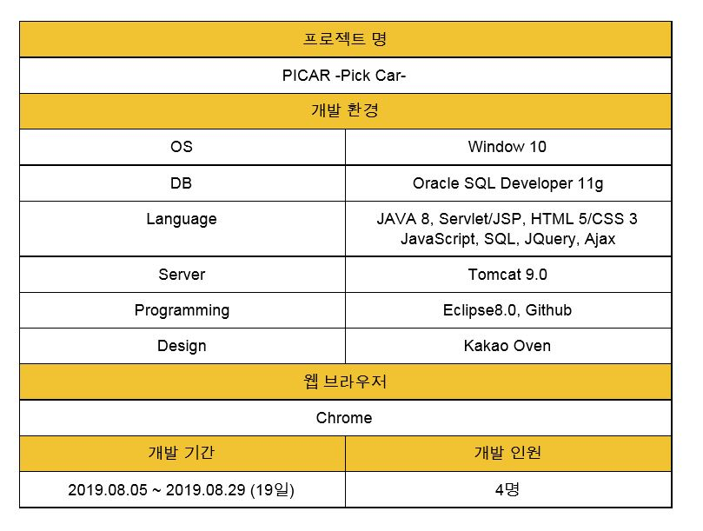
개발환경

Slide 7
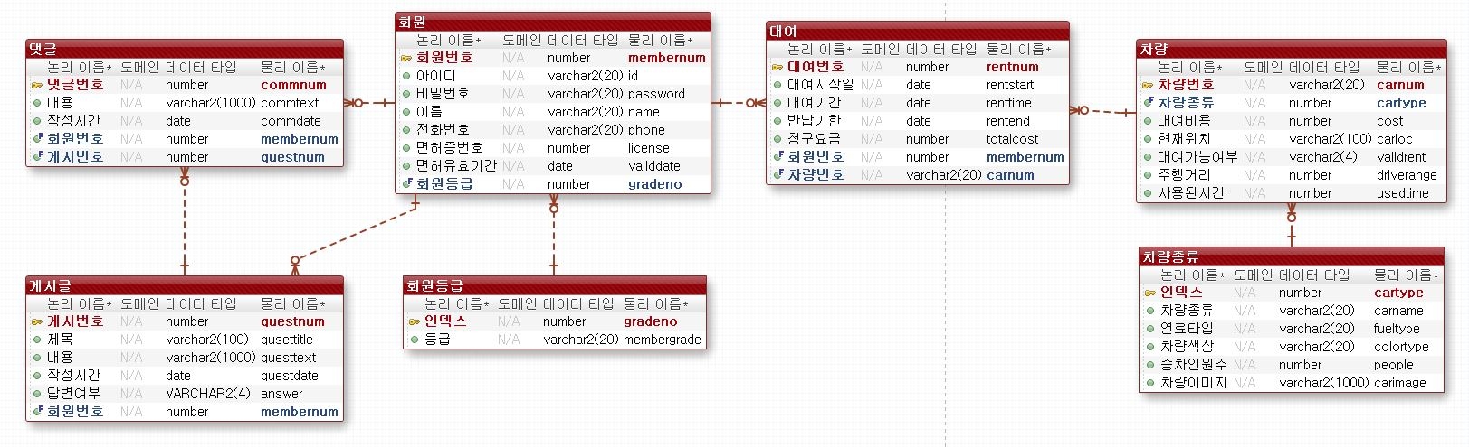
DB모델링

Slide 8
화면설계(회원 기능)

Slide 9

화면설계

Slide 10

화면설계

Slide 11
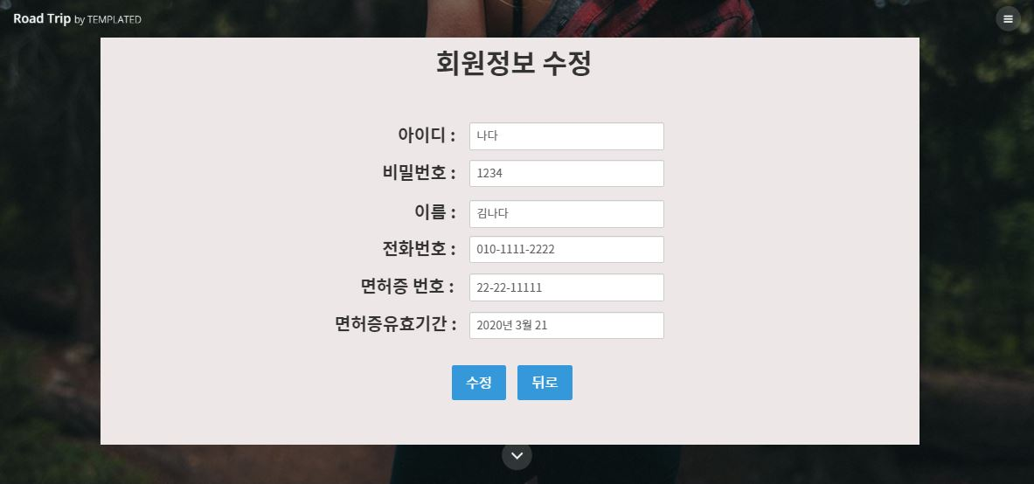
화면설계

Slide 12
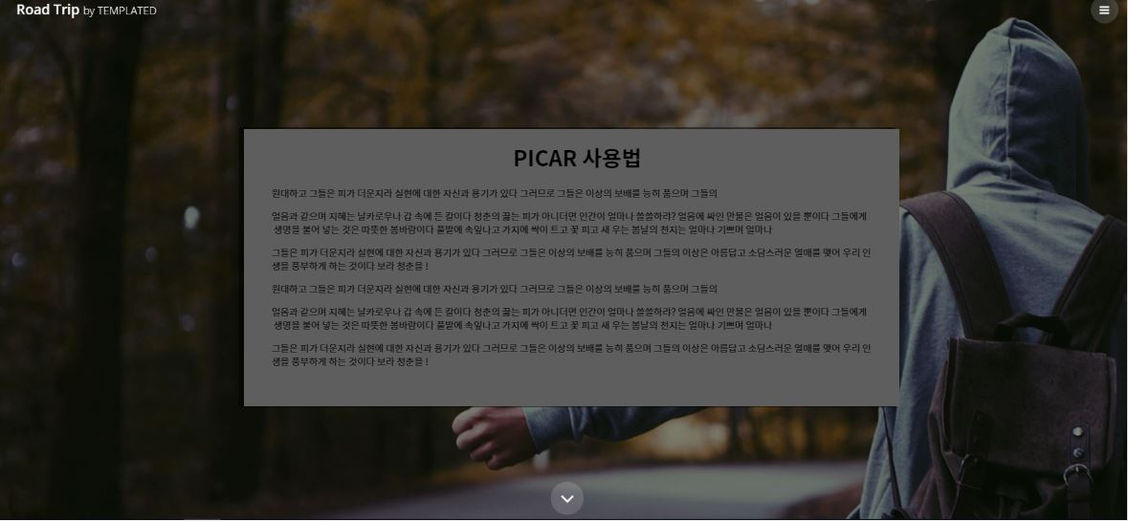
화면설계

Slide 13
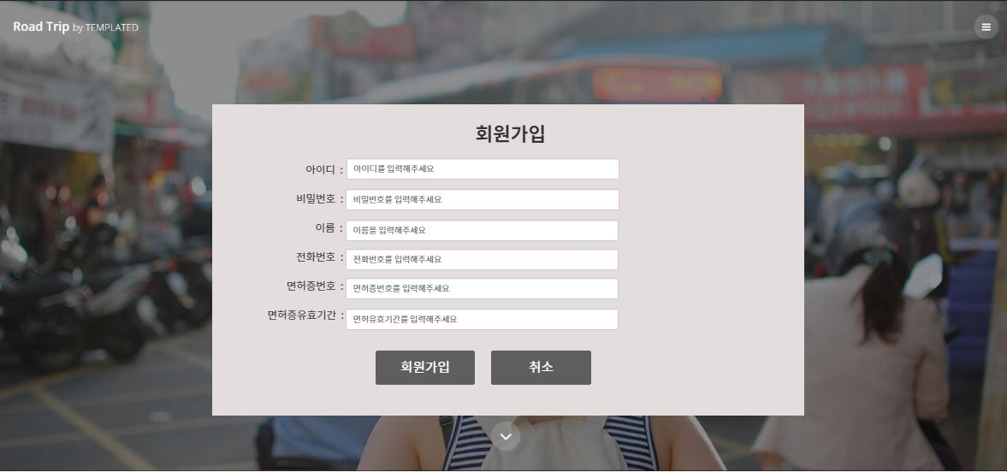
화면설계

Slide 14
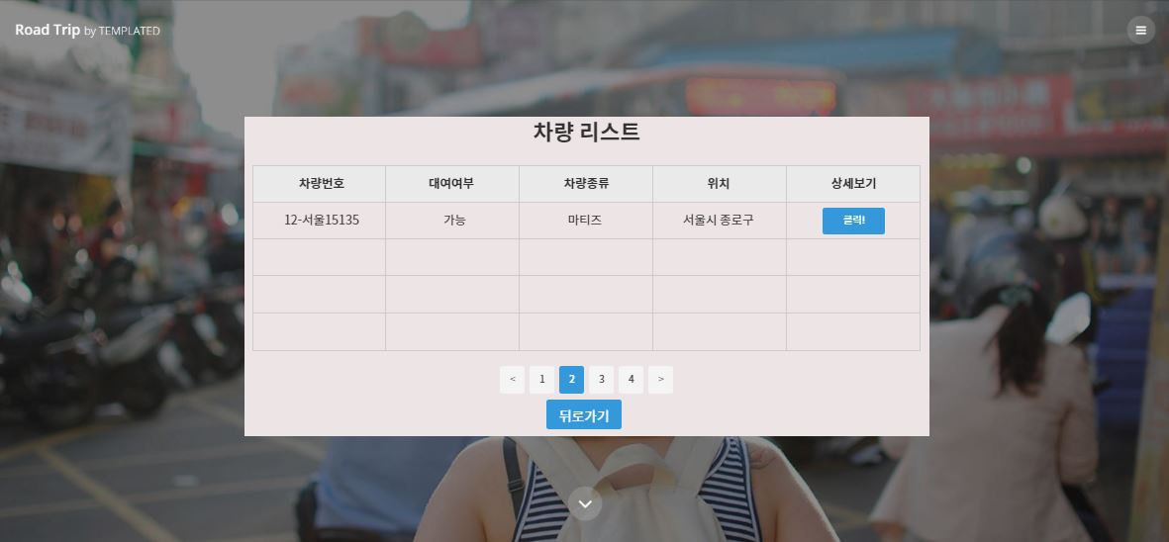
화면설계

Slide 15
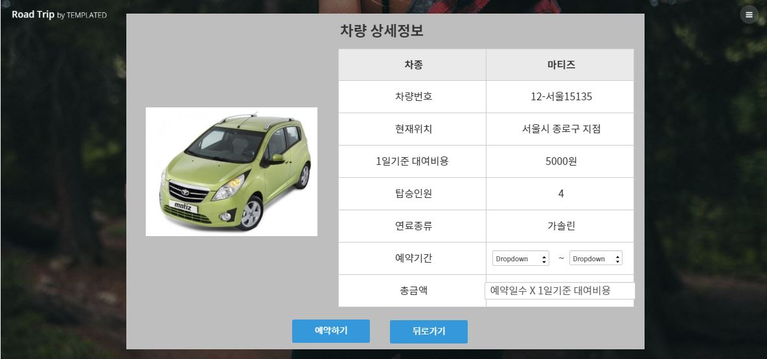
화면설계

Slide 16
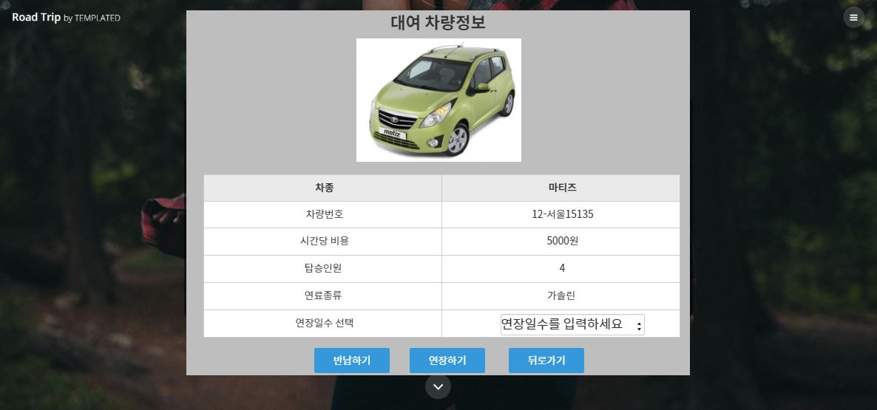
화면설계

Slide 17
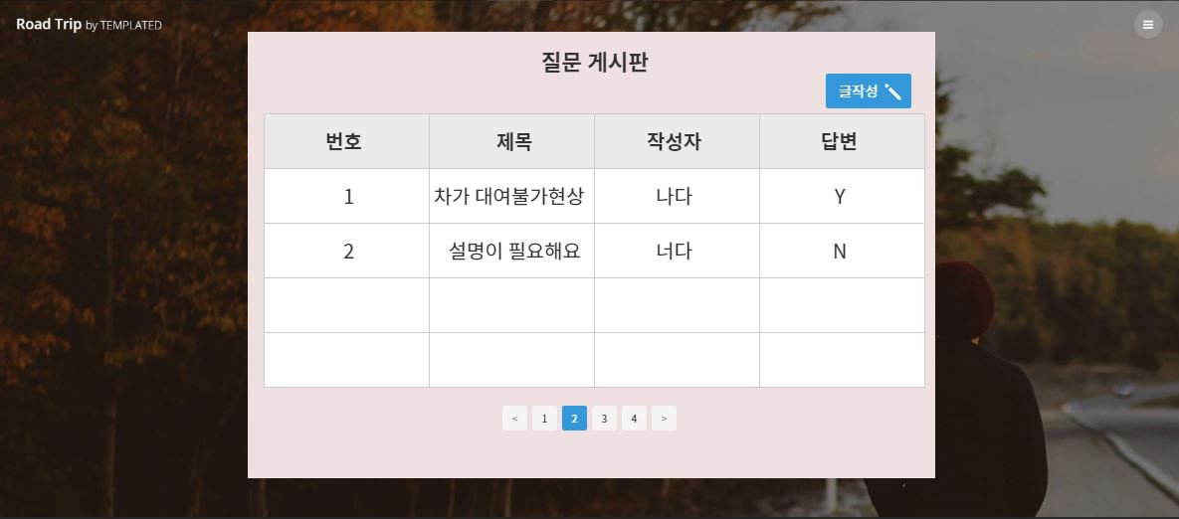
화면설계

Slide 18
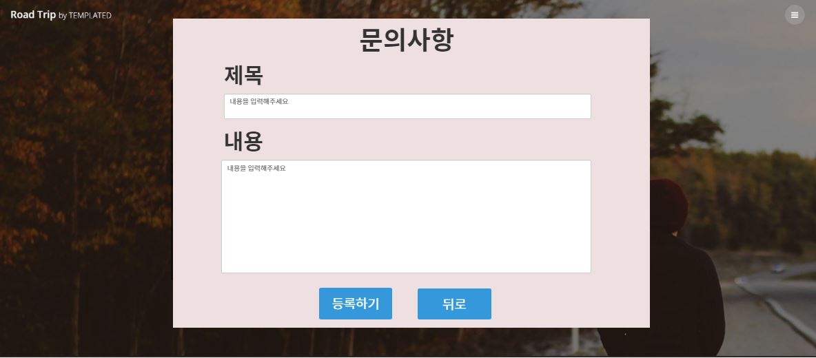
화면설계

Slide 19
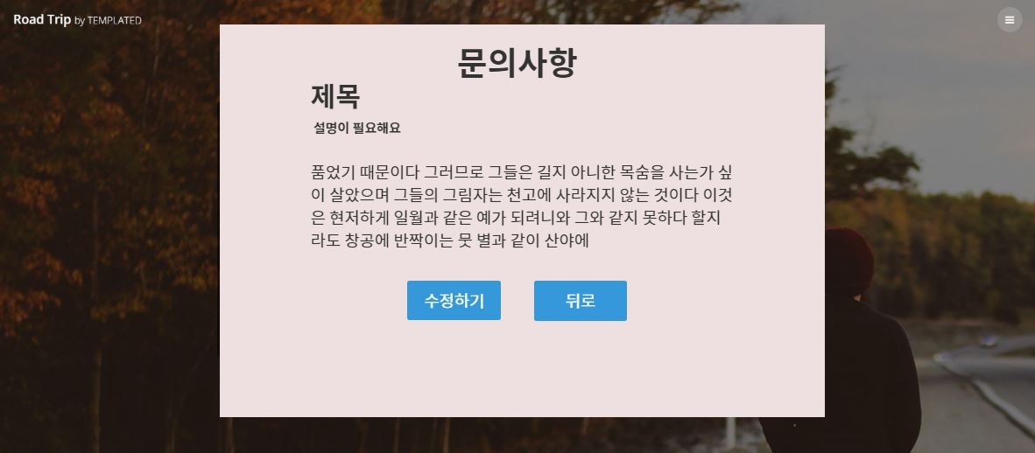
화면설계

Slide 20
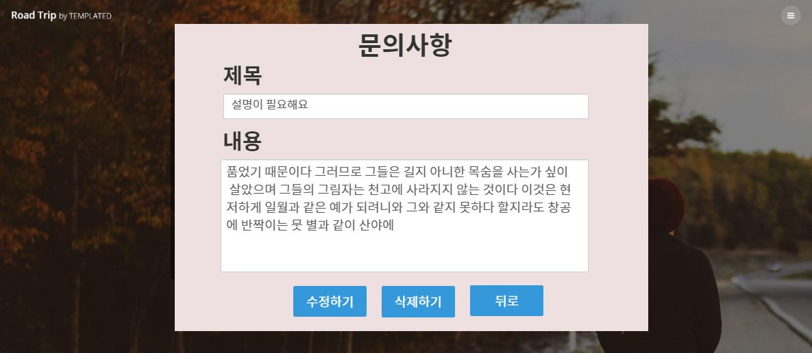
화면설계

Slide 21
화면설계(관리자 기능)

Slide 22

화면설계

Slide 23
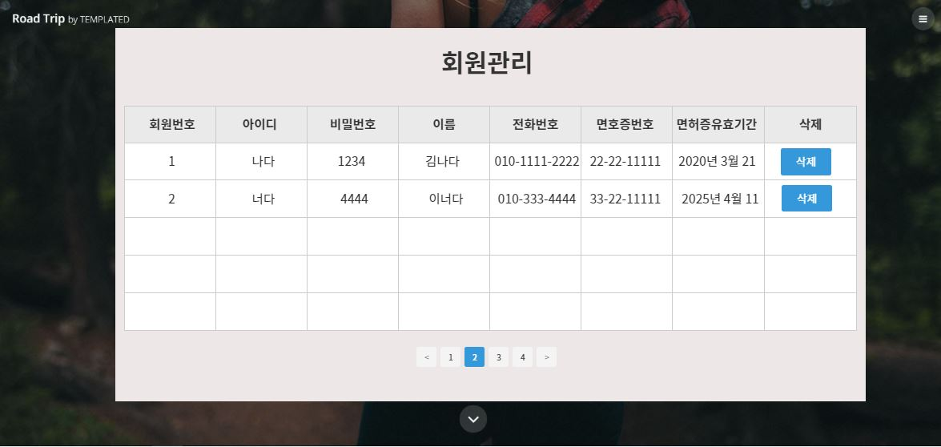
화면설계

Slide 24
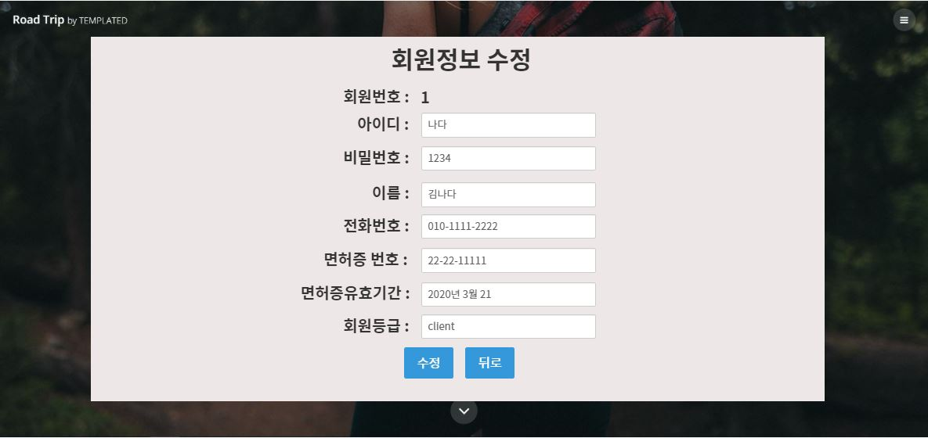
화면설계

Slide 25
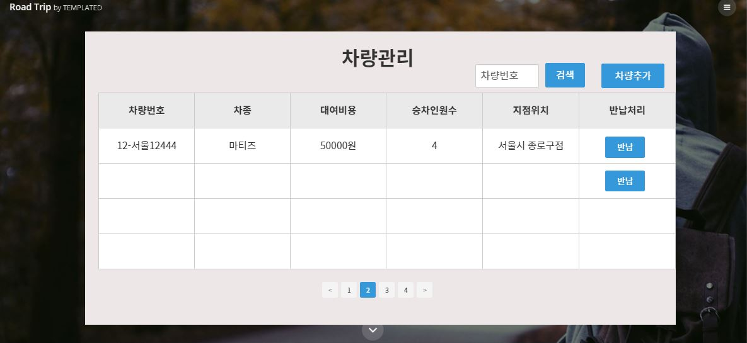
화면설계

Slide 26
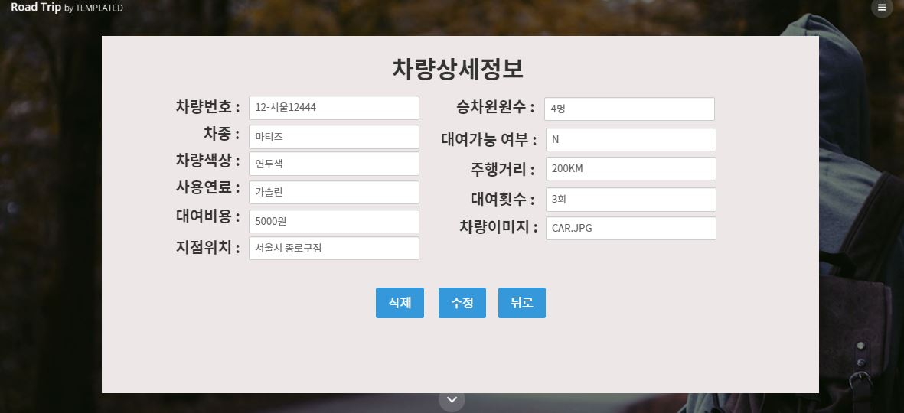
화면설계

Slide 27
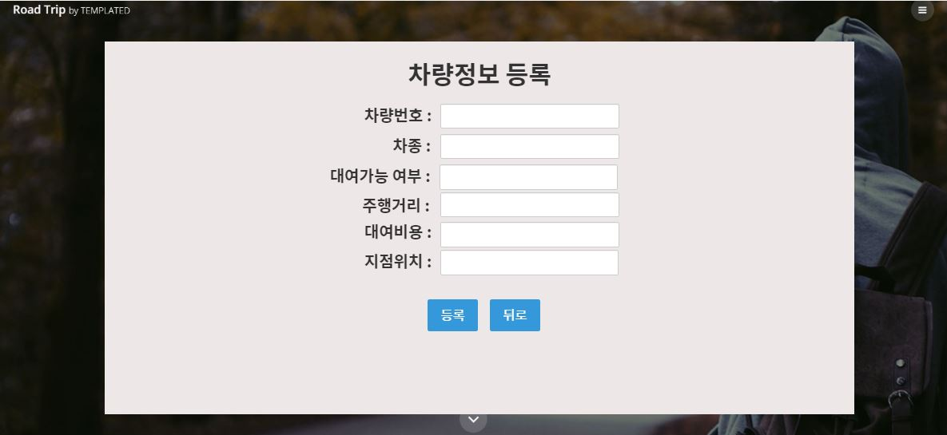
화면설계

Slide 28
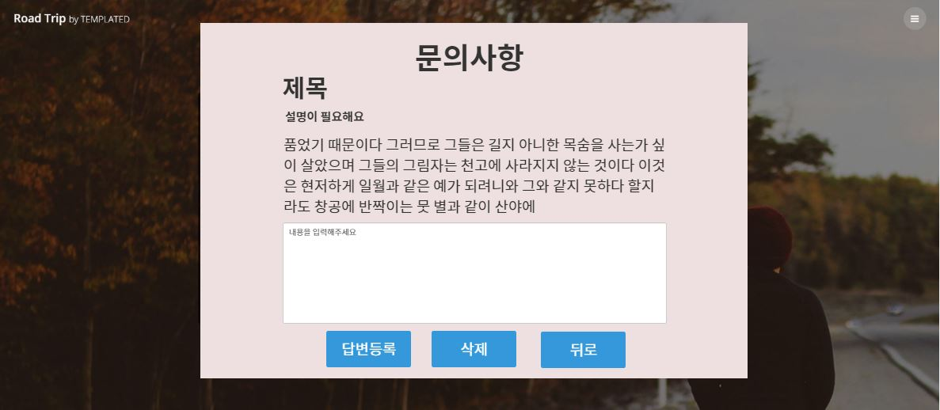
화면설계

Slide 29
기능별 흐름도
관리자
차량정보
회원정보
문의
차량등록
차량수정
차량삭제
회원정보수정
회원정보삭제
답변
삭제

Slide 30
기능별 흐름도
회원
로그인
차량
목록
예약
차량
정보
문의
사용법
차량
정보
반납
연장
수정
삭제
대여

Slide 31
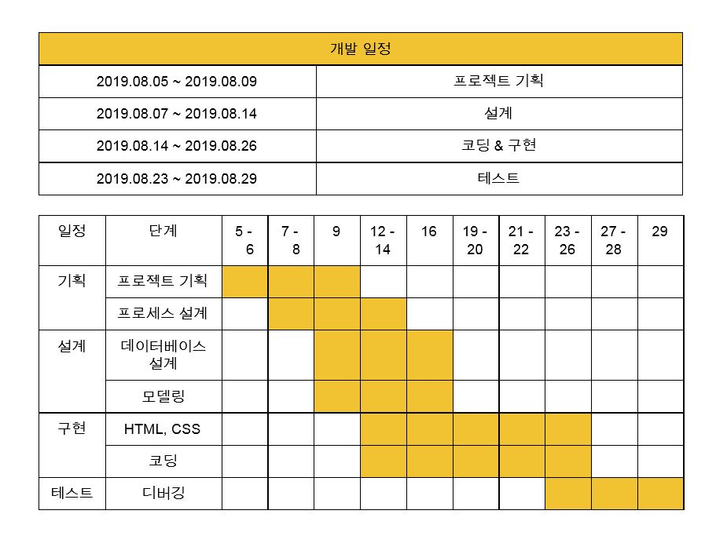
개발일정

Slide 32


